Slide 1
Beaver Triples
法政大学 理工学部 応用情報工学科
最適化システム研究室
古旗真太郎

Slide 2
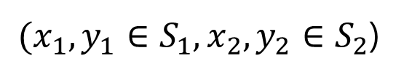
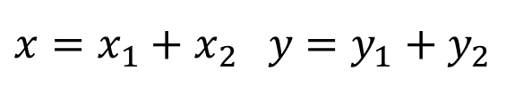
MPCの計算
前提
$$x=x_{1}+x_{2} y=y_{1}+y_{2}$$
${(x}_{1},y_{1}∈S_{1}, x_{2},y_{2}∈S_{2}$)
加算
$$x+y=\left(x_{1}+x_{2}\right)+\left(y_{1}+y_{2}\right)=\left(x_{1}+y_{1}\right)+(x_{2}+y_{2})$$
乗算
$$xy=\left(x_{1}+x_{2}\right)\left(y_{1}+y_{2}\right)=x_{1}y_{1}+ x_{1}y_{2}+x_{2}y_{1} +x_{2}y_{2}$$
単一サーバで 計算できない
※準同型暗号等を利用する
→通信効率が悪い

Slide 3
Beaver Triples
・通信を少なくしつつ，乗算を行うプロトコル
・詳しくは次の図を参照
・2PCに分散した場合

Slide 4

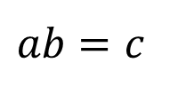
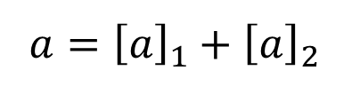
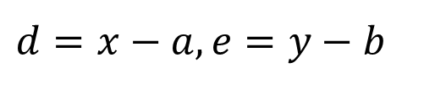
Beaver Triples
準備
$$ab=c$$
となる$a,b,c$を用意
通信
$$d=x−a, e=y−b$$
のように差分をとり公開
乗算
$$xy=\left(d+[a]\right)\left(e+[b]\right)=de+d\left[b\right]+e\left[a\right]+[c]$$
$$a={\left[a\right]}_{1}+{\left[a\right]}_{2}$$

Slide 5
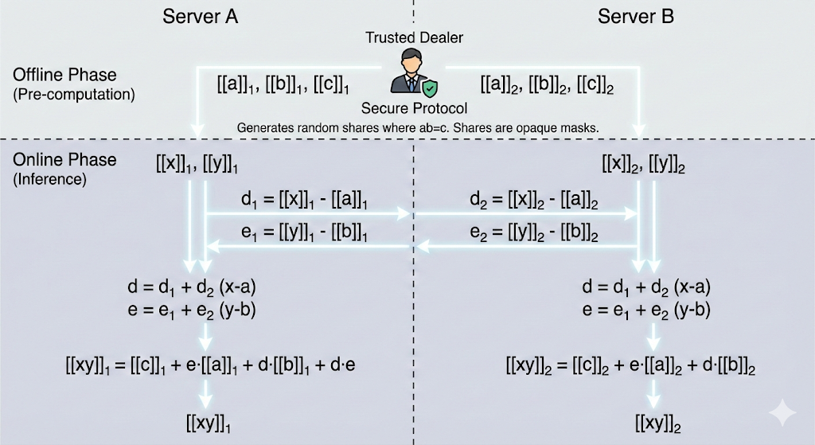
通信1：差分
通信2：結果

